Slide 1
Федеральная служба
по надзору в сфере транспорта
Информационно-аналитические и справочные материалы
Нарушения безопасности движения на внеуличном транспорте Российской Федерации за 2024 года
Управление государственного железнодорожного надзора Федеральной службы по надзору в сфере транспорта
За 2024 год

Slide 2
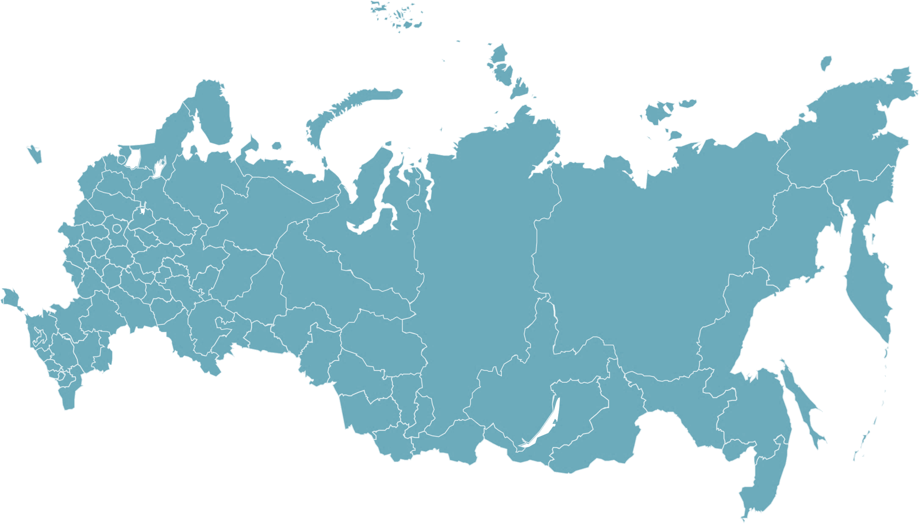
Федеральная служба по надзору в сфере транспорта
Нормативная правовая база
Федеральный закон от 29.12.2017 № 442-ФЗ «О внеуличном транспорте и о внесении изменений в отдельные законодательные акты
Российской Федерации»
Приказ Министерства транспорта Российской Федерации от 15.02.2023 № 43 «Об определении Порядка расследования и учета транспортных происшествий, аварий и чрезвычайных ситуаций техногенного характера на внеуличном транспорте (за исключением канатных дорог, фуникулеров, входящих в состав инфраструктуры внеуличного транспорта лифтов, подъемных платформ для инвалидов, пассажирских конвейеров (движущихся пешеходных дорожек) и эскалаторов, а также иных объектов инфраструктуры внеуличного транспорта, относящихся к опасным производственным объектам, указанным в пункте 1 статьи 2 Федерального закона от 21 июля 1997 г. № 116-ФЗ «О промышленной безопасности опасных производственных объектов»
Приказы Министерства транспорта Российской Федерации:
от 21.12.2018 № 468 «Об утверждении Типовых правил технической эксплуатации метрополитена»;
от 29.01.2019 № 25 «Об утверждении Типовых правил технической эксплуатации монорельсового транспорта»;
от 26.10.2018 № 386 «Об утверждении Типовых правил пользования метрополитена»;
от 29.12.2018 № 486 «Об утверждении Типовых правил пользования подвесной канатной дорогой транспортной»;
от 29.12.2018 № 485 «Об утверждении Типовых правил пользования фуникулером транспортным»;
от 12.11.2018 № 404 «Об утверждении Типовых правил пользования монорельсовым транспортом».
НПА субъектов Российской Федерации:
Москва ПТЭ Метрополитен (28.04.2020 № 468-пп); ПП Метрополитен (03.12.2024 № 2757-пп); ПТЭ Монорельсовый транспорт (28.04.2020 № 469-пп); ПП Монорельсовый транспорт (03.12.2024 № 2758-пп) | 2. Нижегородская область ПТЭ Метрополитен (26.03.2021 № 217); ПП Метрополитен (11.08.2020 № 663); ПП Канатная дорога (27.10.2021 № 955) | 3. Санкт – Петербург ПТЭ Метрополитен (29.09.2020 № 775); ПП Метрополитен (29.09.2020 № 776)
4. Самарская область ПТЭ Метрополитен (19.12.2019 № 958); ПП Метрополитен (27.08.2019 № 593) | 5. Новосибирская область ПТЭ Метрополитен (28.10.2019 № 417п) ПП Метрополитен (17.09.2019 № 374п) | 6. Свердловская область ПТЭ Метрополитен (20.02.2020 № 89-ПП) ПП Метрополитен (07.11.2019 № 780-ПП)
7. Республика Татарстан ПТЭ Метрополитен (22.12.2020 № 1175); ПП Метрополитен (04.11.2020 № 993) | 8. Приморский край ПП Фуникулер транспортный (10.02.2020 № 82 пп) | 9. Калининградская область ПП Канатная дорога транспортная (27.05.2019 № 363)
Notes:
2

Slide 3
Федеральная служба по надзору в сфере транспорта
Информация об объектах инфраструктуры
(Метрополитен)
Москва (метрополитен)
КАЛИНИНГРАДСКАЯ
ОБЛАСТЬ
1364,11 км. - Эксплуатационная длина
метрополитена в однопутном исчислении
6671 ед. - Подвижного состава для перевозки пассажиров
2 246 133 013 чел. - Количество перевезенных пассажиров
САНКТ-ПЕТЕРБУРГ
МОСКВА
КАЗАНЬ
Санкт-Петербург (метрополитен)
ЕКАТЕРИТБУРГ
САМАРА
393,23 км. - Эксплуатационная длина
метрополитена в однопутном исчислении
1978 ед. - Подвижного состава для перевозки пассажиров
686 139 006 чел. - Количество перевезенных пассажиров
НОВОСИБИРСК
ВЛАДИВОСТОК
Нижний Новгород (метрополитен)
Новосибирск (метрополитен)
69,99 км. - Эксплуатационная длина
метрополитена в однопутном исчислении
130 ед. - Подвижного состава для перевозки
пассажиров
35 939 997 чел. - Количество перевезенных пассажиров
47,2 км. - Эксплуатационная длина
метрополитена в однопутном исчислении
104 ед. - Подвижного состава для перевозки пассажиров
86 112 964 чел. - Количество перевезенных пассажиров
Екатеринбург (метрополитен)
40,3 км. - Эксплуатационная длина метрополитена в однопутном исчислении
70 ед. - Подвижного состава для перевозки пассажиров
48 026 456 чел. – Количество перевезенных пассажиров
Самара (метрополитен)
Казань (метрополитен)
31,5 км. - Эксплуатационная длина
метрополитена в однопутном исчислении
50 ед. - Подвижного состава для перевозки
пассажиров
12 581 339 чел. - Количество перевезенных пассажиров
42,55 км. - Эксплуатационная длина
метрополитена в однопутном исчислении
15 ед. - Подвижного состава для перевозки пассажиров
39 447 007 чел. - Количество перевезенных пассажиров
Notes:
3

Slide 4
Федеральная служба по надзору в сфере транспорта
Информация о нарушениях безопасности движения
 | 2023 г. | 2024 г.
Количество чрезвычайных ситуаций техногенного характера – всего, в том числе в результате которых: | 1 | 0
погиб 1 и более человек | 0 | 0
причинён вред здоровью 5 и более человек | 0 | 0
причинен вред здоровью 50 и более человек | 0 | 0
поврежден подвижной состав внеуличного транспорта до степени исключения из инвентаря | 1 | 0
полный перерыв движения подвижного состава хотя бы по одному из путей на перегоне (станции) составил более 2 часов | 1 | 0
Количество аварий - всего, в том числе в результате которых: | 0 | 1
причинён тяжкий вред здоровью менее 5 человек | 0 | 0
причинён вред здоровью от 20 до 50 человек | 0 | 0
поврежден подвижной состав внеуличного транспорта в объеме капитального ремонта | 0 | 0
полный перерыв движения подвижного состава хотя бы по одному из путей на перегоне (станции) составил от 1 до 2 часов | 0 | 1
Количество транспортных происшествий - всего, в том числе в результате которых: | 0 | 0
причинён вред здоровью менее 20 человек | 0 | 0
полный перерыв движения подвижного состава хотя бы по одному из путей на перегоне (станции) составил от 0,5 до 1 часа | 0 | 0
Notes:
4

Slide 5
Федеральная служба по надзору в сфере транспорта
Анализ событий, которые могут привести к нарушениям безопасности движения
2023 г.
2024 г.
Столкновения и сходы подвижного состава при маневрах или других передвижениях
1
1 -
Несанкционированное прекращение подачи сигналов АЛС-АРС при движении подвижного состава
382
176 ↓ 54 %
Технические неисправности подвижного состава, в результате которых отменен один или более поезд или допущена неграфиковая высадка пассажиров – всего, вследствие отказа:
Электрооборудования
Механического оборудования
Нагрева буксового узла
Автотормозного оборудования
1907
2760 ↑ 145 %
1364
64
12
104
- 2561
93
6
100
Повреждение, вызвавшее вынужденную остановку подвижного состава на перегоне (станции)
7
2 ↓ 71 %
Несанкционированный проезд станции без остановки или проезд сигнального знака «Остановка первого вагона», в результате чего не производилась высадка пассажиров
16
9 ↓ 44 %
Несанкционированный проезд запрещающего сигнала (в том числе погасшего или имеющего непонятное показание)
25
18 ↓ 28 %
Нарушение габарита подвижного состава
9
7 ↓ 23 %
Нарушение габарита приближения оборудования
17
7 ↓ 59 %
Заклинивание колесной пары в подвижном составе
1
8 ↑ 800 %
1
7
7 -
Пожары и возгорания
Технические неисправности на объектах инфраструктуры, в результате которых отменен один и более поезд или допущена неграфиковая высадка пассажиров
149
507 ↑ 340 %
Notes:
5

Slide 6
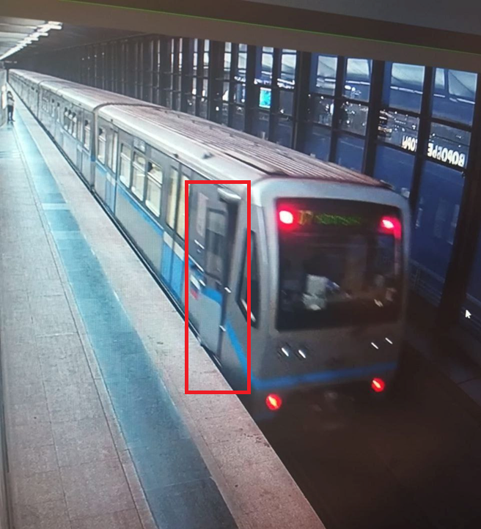
Федеральная служба по надзору в сфере транспорта
ГУП «Московский метрополитен»
31.05.2024 в 21 час. 35 мин. при следовании поезда № 892 20 маршрута (состав модели 81-717/714 «номерной») по II главному пути перегона «Воробьевы горы – Спортивная», при скорости 55 км/ч произошло снятие напряжения 825 В с контактного рельса, из-за наличия на пути постороннего предмета (дверь кабины машиниста от впереди идущего состава 7 маршрута (состав модели 81-740/741 «Русич»).
В результате нарушения безопасности движения пострадавших нет, повреждено 13 узлов и 10 кронштейнов подвески контактного рельса.
Для установления причин и обстоятельств транспортного происшествия, в соответствии с приказом Минтранса России от 15 февраля 2023 г. № 43, перевозчиком (ГУП «Московский метрополитен») была создана комиссия, в состав которой включены представители Ространснадзора (1 сотрудник МТУ Ространснадзора по ЦФО и 1 сотрудник Госжелдорнадзора).
Причиной нарушения безопасности движения явилось нарушение машинистом электропоезда пункта 3.4.7 «Должностной инструкции машиниста электропоезда ГУП «Московский метрополитен», введенной в действие приказом от 17.06.2021 № УД-07-2210/21, в части не закрытия дверей кабины машиниста на замок и не осуществления контроля за беспрепятственным отправлением поезда со станции через станционное зеркало и мониторам видеонаблюдения в соответствии с п. 12.2.5 «Местной инструкции», что привело к повреждению объектов инфраструктуры по II главному пути перегона «Воробьевы горы – Спортивная» и падению на пути двери кабины машиниста.
По результатам проведенного расследования нарушение безопасности движения, классифицировано как авария.
Notes:
6

